Slide 1
סמו"פ מחשביסטי בלי מתמטיקה ברוך ה'
טוראי ליחי ג'וליאן
טוראי בן סמבירא

Slide 2
סמו"פ – למידת מכונה (אכטונג)
טוראי ליחי ג'וליאן
טוראי בן סמבירא

Slide 3
לשים פה את התוצאה הכי מרשימה שלנו

Slide 4
אבל איך הגענו לזה?
נתנו לרשת נוירונים ללמוד לשחק במשחק
אבל בשביל זה צריך משחק..

Slide 5
מימוש הסביבה. אז אמרנו בוא ננסה..
לשלוף את ה-java-script מהאתר המקורי! (לא עבד)
להשתמש במימוש של מישהו באינטרנט! (לא עבד)
אז..
פשוט(לא) כתבנו את המשחק:
סרטונים של כישלונות בפיתוח (נשים את זה שהם מתים כשהם פונים ושהם עוברים אח דרך השני) ואז סרטון של זה עובד ומלא צעקות.

Slide 6
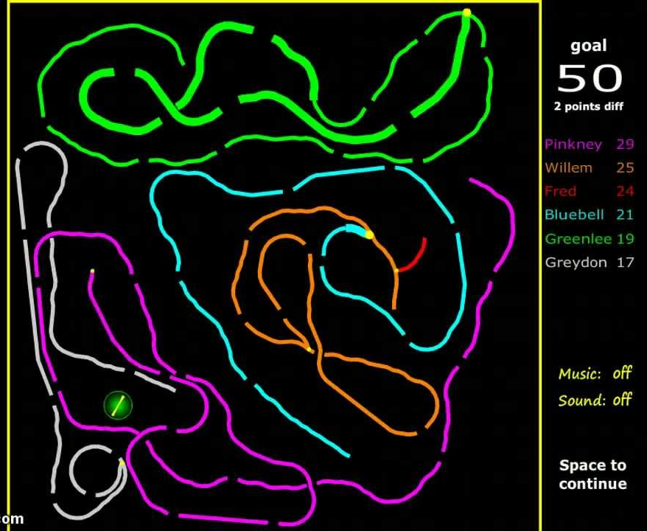
רקע – מה זה אכטונג
משחק אינטרנטי שיצא לאור בשנת 2010
כנראה שרובכם שיחקו בו

Slide 7
למידת המכונה
Reinforcement learning
Q-learning
Deep Q-learning & DQN

Slide 8
Reinforcement learning (למידת חיזוק)
קטגוריה של למידת מכונה ביחד עם supervised ו- unsupervised.
ישנם 2 אובייקטים בסיסיים בלמידה כזאת:
סוכן (הרשת)
סביבה
המטרה של הלמידה הזאת היא שהסוכן ילמד למקסם את הרווח שלו בהינתן מצב מסוים של הסביבה.
סוכן נוקט בפעולה -> הסביבה נותנת לו פידבק -> הסוכן ינקוט בפעולה שתביא לו יותר רווח בפעם הבאה שיתקל בסיטואציה דומה....
דוגמאות: לשחק במשחקים, חיזוי ערך של מניות בבורסה, פרסום ושיווק ועוד

Slide 9
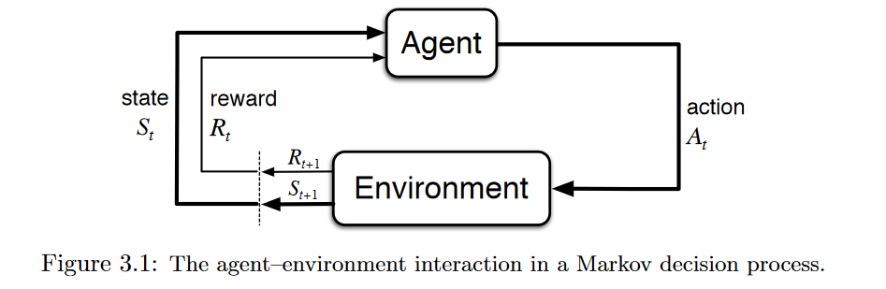
תרשים של אופן פעולה של אלגו' RL

Slide 10
Q learning
Q –Quality - אחד האלגוריתמים לממש RL
מייצגים את הסביבה בעזרת 2 מרחבים:
Observation space- קבוצת כל המצבים האפשריים של המערכת (לדוג' כל הקונפיגורציות של לוח שחמט)
Action space- קבוצת כל הפעולות שהסוכן יכול לנקוט (לדוג' במשחק של מבוך, יש 4 פעולות – קדימה, אחורה, ימינה ושמאלה)
יוצרים מטריצה בגודל של Observation-Space x Action-Space שמייצגת את כל מה שאפשר לעשות במשחק בהינתן כל מצב אפשרי ומאותחלת במספרים אקראיים, בספרות: cheat sheet.
כל תא בטבלה מייצג את הכדאיות של מהלך בהינתן מצב מסוים (האיכות שלו)

Slide 11
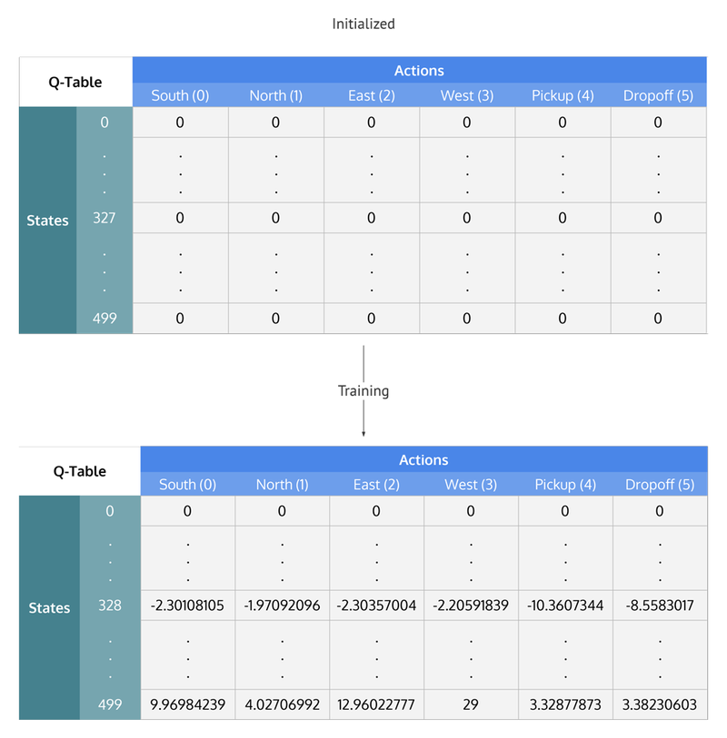
Q learning
המטרה: עדכון הערכים בטבלה כך שבהינתן כל מצב, אפשר יהיה לדעת מה הפעולה שתמקסם את הרווח (זאת עם הערך המקסימלי באותה שורה)

Slide 12

Q learning – אופן פעולה
יש פונקציית reward שבהינתן מצב ופעולה שהסוכן בחר לעשות, מחזירה את הרווח שלו ממנה (כמה המצב שלו השתפר/הורע)
בכל איטרציה הסוכן נוקט בפעולה שלדעתו הכי כדאית (תמקסם לו את ה-reward בתור הבא) ומעדכן את הטבלה בהתאם

Slide 13
Q learning – בעיות
בעיית זיכרון - ייצוג המצבים והפעולות במטריצה בגודל סופי
בעיית זמן חיפוש- ככל שהמטריצה יותר גדולה ייקח לנו יותר ויותר זמן לחפש בה תאים ולבצע עליה פעולות
אולי קיים אלגוריתם למידה יותר חכם ומוצלח?

Slide 14
Deep Q learning
מבוסס על אותו הרעיון של Q learning
את הטבלה מחליפה רשת נוירונים – מקבלת מצב ומוציאה את התועלת (Reward) שתביא כל פעולה אפשרית ב- action space
אחרי זה נוקטים בפעולה שמביאה את התועלת המקסימלית
הרשת מתעדכנת לפי רצף ה-reward-ים שמתקבלים מכל פעולה בהינתן State
הרשת לומדת לחשב בצורה יותר נכונה (ורציפה) איזה תועלת תביא כל פעולה

Slide 15
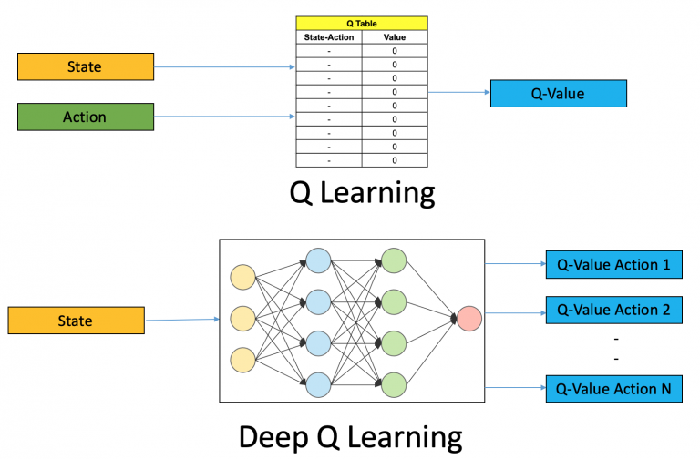
סיכום ביניים

Slide 16
מימוש - האתגרים
בניית סביבה שתדמה את המשחק המקורי
הגדרת שדה הראייה של הרשת (ה – State)
הגרת התגמולים של הרשת (ה – Reward)
בניית רשת נוירונים מתאימה
אימון

Slide 17
בניית הסביבה – הבעיה - אופציונלי
הרשת צריכה לשחק עם מישהו..
אז אמרנו בוא נמצא בוט!
לא מצאנו ☹
אז אמרנו בוא נשחק איתה מלא זמן!
לא אמרנו את זה מה אין לנו חיים
אז אמרנו בוא נעשה עיבוד תמונה של המשחק האמיתי וניתן לה לשחק בלייב!
נראה אותכם מאפשרים plugins דרך selenium
צריך רעיון יצירתי..

Slide 18
בניית הסביבה – הפתרון - אופציונלי
נאמן 2 רשתות בנפרד
שלא יתקעו בקירות ובעצמן
נכניס את רשת 1 לסביבה ונאמן את רשת 2 איתה
נכניס את רשת 2 לסביבה ונאמן את רשת 1 איתה
ואז..

Slide 19
בניית הסביבה – הפתרון (החלק היפה ☺) - אופציונלי
☺
נכניס את רשת 1 לסביבה ונאמן את רשת 2 איתה
נכניס את רשת 2 לסביבה ונאמן את רשת 1 איתה
נכניס את רשת 1 לסביבה ונאמן את רשת 2 איתה
נכניס את רשת 2 לסביבה ונאמן את רשת 1 איתה
נכניס את רשת 1 לסביבה ונאמן את רשת 2 איתה
נכניס את רשת 2 לסביבה ונאמן את רשת 1 איתה
נכניס את רשת 1 לסביבה ונאמן את רשת 2 איתה
נכניס את רשת 2 לסביבה ונאמן את רשת 1 איתה
נכניס את רשת 1 לסביבה ונאמן את רשת 2 איתה
נכניס את רשת 2 לסביבה ונאמן את רשת 1 איתה
נכניס את רשת 1 לסביבה ונאמן את רשת 2 איתה
נכניס את רשת 2 לסביבה ונאמן את רשת 1 איתה
נכניס את רשת 1 לסביבה ונאמן את רשת 2 איתה
נכניס את רשת 2 לסביבה ונאמן את רשת 1 איתה
נכניס את רשת 1 לסביבה ונאמן את רשת 2 איתה
נכניס את רשת 2 לסביבה ונאמן את רשת 1 איתה
נכניס את רשת 1 לסביבה ונאמן את רשת 2 איתה
נכניס את רשת 2 לסביבה ונאמן את רשת 1 איתה
נכניס את רשת 1 לסביבה ונאמן את רשת 2 איתה
נכניס את רשת 2 לסביבה ונאמן את רשת 1 איתה
נכניס את רשת 1 לסביבה ונאמן את רשת 2 איתה
נכניס את רשת 2 לסביבה ונאמן את רשת 1 איתה
נכניס את רשת 1 לסביבה ונאמן את רשת 2 איתה
נכניס את רשת 2 לסביבה ונאמן את רשת 1 איתה
נכניס את רשת 1 לסביבה ונאמן את רשת 2 איתה
נכניס את רשת 2 לסביבה ונאמן את רשת 1 איתה
נכניס את רשת 1 לסביבה ונאמן את רשת 2 איתה
נכניס את רשת 2 לסביבה ונאמן את רשת 1 איתה
נכניס את רשת 1 לסביבה ונאמן את רשת 2 איתה
נכניס את רשת 2 לסביבה ונאמן את רשת 1 איתה
נכניס את רשת 1 לסביבה ונאמן את רשת 2 איתה
נכניס את רשת 2 לסביבה ונאמן את רשת 1 איתה
נכניס את רשת 1 לסביבה ונאמן את רשת 2 איתה
נכניס את רשת 2 לסביבה ונאמן את רשת 1 איתה
נכניס את רשת 1 לסביבה ונאמן את רשת 2 איתה
נכניס את רשת 2 לסביבה ונאמן את רשת 1 איתה
נכניס את רשת 1 לסביבה ונאמן את רשת 2 איתה
נכניס את רשת 2 לסביבה ונאמן את רשת 1 איתה
נכניס את רשת 1 לסביבה ונאמן את רשת 2 איתה
נכניס את רשת 2 לסביבה ונאמן את רשת 1 איתה
נכניס את רשת 1 לסביבה ונאמן את רשת 2 איתה
נכניס את רשת 2 לסביבה ונאמן את רשת 1 איתה
נכניס את רשת 1 לסביבה ונאמן את רשת 2 איתה
נכניס את רשת 2 לסביבה ונאמן את רשת 1 איתה
נכניס את רשת 1 לסביבה ונאמן את רשת 2 איתה
נכניס את רשת 2 לסביבה ונאמן את רשת 1 איתה
נכניס את רשת 1 לסביבה ונאמן את רשת 2 איתה
נכניס את רשת 2 לסביבה ונאמן את רשת 1 איתה
נכניס את רשת 1 לסביבה ונאמן את רשת 2 איתה
נכניס את רשת 2 לסביבה ונאמן את רשת 1 איתה
נכניס את רשת 1 לסביבה ונאמן את רשת 2 איתה
נכניס את רשת 2 לסביבה ונאמן את רשת 1 איתה
נכניס את רשת 1 לסביבה ונאמן את רשת 2 איתה
נכניס את רשת 2 לסביבה ונאמן את רשת 1 איתה
נכניס את רשת 1 לסביבה ונאמן את רשת 2 איתה
נכניס את רשת 2 לסביבה ונאמן את רשת 1 איתה
נכניס את רשת 1 לסביבה ונאמן את רשת 2 איתה
נכניס את רשת 2 לסביבה ונאמן את רשת 1 איתה
נכניס את רשת 1 לסביבה ונאמן את רשת 2 איתה
נכניס את רשת 2 לסביבה ונאמן את רשת 1 איתה
נכניס את רשת 1 לסביבה ונאמן את רשת 2 איתה
נכניס את רשת 2 לסביבה ונאמן את רשת 1 איתה
נכניס את רשת 1 לסביבה ונאמן את רשת 2 איתה
נכניס את רשת 2 לסביבה ונאמן את רשת 1 איתה
נכניס את רשת 1 לסביבה ונאמן את רשת 2 איתה
נכניס את רשת 2 לסביבה ונאמן את רשת 1 איתה
נכניס את רשת 1 לסביבה ונאמן את רשת 2 איתה
נכניס את רשת 2 לסביבה ונאמן את רשת 1 איתה
נכניס את רשת 1 לסביבה ונאמן את רשת 2 איתה
נכניס את רשת 2 לסביבה ונאמן את רשת 1 איתה
נכניס את רשת 1 לסביבה ונאמן את רשת 2 איתה
נכניס את רשת 2 לסביבה ונאמן את רשת 1 איתה
נכניס את רשת 1 לסביבה ונאמן את רשת 2 איתה
נכניס את רשת 2 לסביבה ונאמן את רשת 1 איתה
נכניס את רשת 1 לסביבה ונאמן את רשת 2 איתה
נכניס את רשת 2 לסביבה ונאמן את רשת 1 איתה
נכניס את רשת 1 לסביבה ונאמן את רשת 2 איתה
נכניס את רשת 2 לסביבה ונאמן את רשת 1 איתה
נכניס את רשת 1 לסביבה ונאמן את רשת 2 איתה
נכניס את רשת 2 לסביבה ונאמן את רשת 1 איתה
נכניס את רשת 1 לסביבה ונאמן את רשת 2 איתה
נכניס את רשת 2 לסביבה ונאמן את רשת 1 איתה
נכניס את רשת 1 לסביבה ונאמן את רשת 2 איתה
נכניס את רשת 2 לסביבה ונאמן את רשת 1 איתה
נכניס את רשת 1 לסביבה ונאמן את רשת 2 איתה
נכניס את רשת 2 לסביבה ונאמן את רשת 1 איתה
נכניס את רשת 1 לסביבה ונאמן את רשת 2 איתה
נכניס את רשת 2 לסביבה ונאמן את רשת 1 איתה
נכניס את רשת 1 לסביבה ונאמן את רשת 2 איתה
נכניס את רשת 2 לסביבה ונאמן את רשת 1 איתה
נכניס את רשת 1 לסביבה ונאמן את רשת 2 איתה
נכניס את רשת 2 לסביבה ונאמן את רשת 1 איתה
נכניס את רשת 1 לסביבה ונאמן את רשת 2 איתה
נכניס את רשת 2 לסביבה ונאמן את רשת 1 איתה
נכניס את רשת 1 לסביבה ונאמן את רשת 2 איתה
נכניס את רשת 2 לסביבה ונאמן את רשת 1 איתה
נכניס את רשת 1 לסביבה ונאמן את רשת 2 איתה
נכניס את רשת 2 לסביבה ונאמן את רשת 1 איתה
נכניס את רשת 1 לסביבה ונאמן את רשת 2 איתה
נכניס את רשת 2 לסביבה ונאמן את רשת 1 איתה

Slide 20
בניית הסביבה – הפתרון - אופציונלי
טוב זה כמעט מדויק..
לא רוצים ליצור תלות בין הרשתות
נבחר כל משחק דור מתוך מרחב הדורות שכבר נוצרו

Slide 21
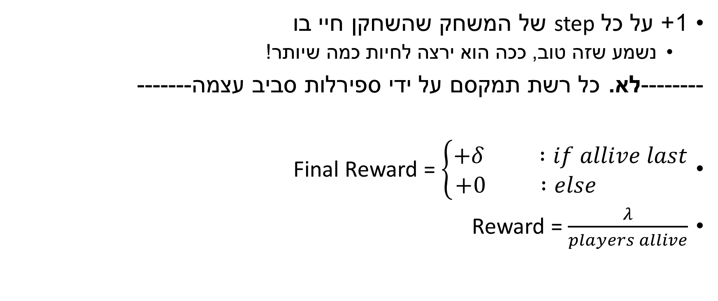
מימוש – הגדרת התגמולים של הרשת (ה – Reward)
1+ על כל step של המשחק שהשחקן חיי בו
נשמע שזה טוב, ככה הוא ירצה לחיות כמה שיותר!
--------לא. כל רשת תמקסם על ידי ספירלות סביב עצמה-------
Final Reward = $\left\{\begin{aligned}+δ :if allive last \\ +0 :else \end{aligned}\right.$
Reward = $\frac{λ}{players allive}$

Slide 22
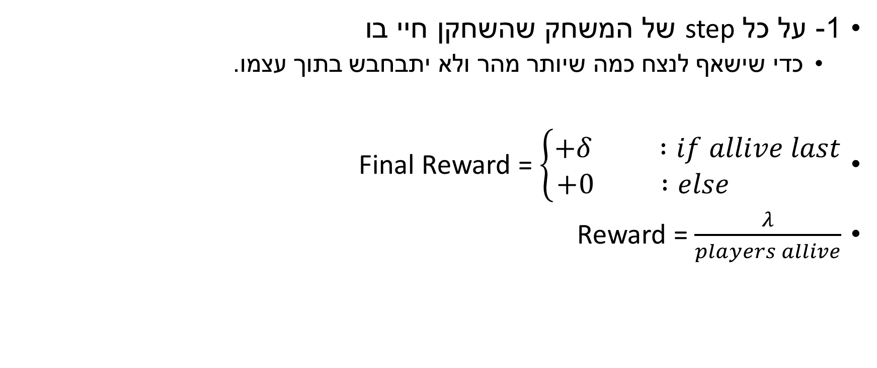
מימוש – הגדרת התגמולים של הרשת (ה – Reward) אופציה ב'
1- על כל step של המשחק שהשחקן חיי בו
כדי שישאף לנצח כמה שיותר מהר ולא יתבחבש בתוך עצמו.
Final Reward = $\left\{\begin{aligned}+δ :if allive last \\ +0 :else \end{aligned}\right.$
Reward = $\frac{λ}{players allive}$

Slide 23
מימוש – הגדרת שדה הראייה של הרשת
היו הרבה רעיונות:
מטריצה בינארית של לוח המשחק בגודל כפול בכל מימד כך שהמרכז הוא ראש הנחש.
מטריצה בינארית של לוח המשחק + מיקומי כל השחקנים
מטריצה בינארית של לוח המשחק + מיקום השחקן בלבד
קירוב של המטריצה הבינארית באזור ראש הנחש X2 X4 X8 X16
המרחקים של ראש הנחש מאיום מכל כיוון + המרחקים של ראש הנחש מהראש של שאר השחקנים
ועוד שאולי יגיעו בהמשך..
*עוד לא החלטנו על הדרך לייצג את המשחק, אבל פה נכניס אותה

Slide 24
בניית הרשת
פה נשים את המבנה של הרשת (איך היא בנויה, אילו שכבות וכמה, אקטיבציות וכו')

Slide 25
אימון – הצגת הבעיה
הבעיה באימון הרשת היא שאין נתונים מתויגים כפי שלמדנו בשיטות למידת המכונה בלימונענע בהן אתה מקבל את הסט של המידע המתויג\ לא מתויג.
האימון יתבצע באחת הדרכים הבאות:
רשת אחת שמשחקת נגד רשת אחרת בתורות
נבנה בוט בסיסי שנגדו הרשת תשחק

Slide 26
אימון- הפתרון
פרטים על האימון אחרי שיתבצע - כמה איטרציות, באיזו רמה וכו'
אפשר להציג את ההתקדמות של הרשתות תוך כדי האימון

Slide 27
תוצאות
כאן נכניס את התוצאות שלנו, מה התוצר שקיבלנו בסוף והדרך שהרשת עברה עד אליו

Slide 28
מסקנות
כאן נשים את הלקחים העיקריים מהסמו"פ (מהניתן להסיק מכך על שיטת המשחק האופטימלית, על תכנון רשתות שישמשו כשחקנים במשחקים וכו')

Slide 29
אופציונלי: התממשקות עם המשחק מהאינטרנט
שימוש ב-Selenium.

Slide 30
סיכום

